Slide 1
Greek

Slide 2
CREDIBILITY
 | - | -/+ | +
COMMUNICATION |  |  |  |  | COPY/PASTE
Management keeps me informed about important issues and changes. |  |  |  |  | Η διοίκηση με κρατά ενήμερο για σημαντικά θέματα και αλλαγές.
Management makes its expectations clear. |  |  |  |  | Η διοίκηση κάνει τις προσδοκίες της ξεκάθαρες στο προσωπικό.
I can ask management any reasonable question and get a straight answer. |  |  |  |  | Μπορώ να θέσω οποιοδήποτε λογικό αίτημα στη διοίκηση και να είμαι σίγουρος/η ότι θα λάβω μια ξεκάθαρη απάντηση.
Management is approachable, easy to talk with. |  |  |  |  | Μπορώ εύκολα να προσεγγίσω και να μιλήσω με τα μέλη της διοίκησης.
COMPETENCES
Management is competent at running the business. |  |  |  |  | H διοίκηση είναι ικανή να διευθύνει την εταιρεία.
Management hires people who fit in well here. |  |  |  |  | Η διοίκηση προσλαμβάνει ανθρώπους που ταιριάζουν με την κουλτούρα της εταιρείας.
Management does a good job of assigning and coordinating people. |  |  |  |  | Η διοίκηση κάνει καλή δουλειά όσον αφορά την ανάθεση ευθυνών και το συντονισμό των ανθρώπων.
Management trusts people to do a good job without watching over their shoulders. |  |  |  |  | Η διοίκηση έχει εμπιστοσύνη ότι οι άνθρωποι θα κάνουν σωστή δουλειά χωρίς να υπάρχει συνεχής επίβλεψη.
People here are given a lot of responsibility. |  |  |  |  | Δίνεται η ευκαιρία στα άτομα να αναλάβουν πολλές ευθύνες.
Management has a clear view of where the organization is going and how to get there. |  |  |  |  | Η διοίκηση έχει ξεκάθαρη ιδέα για το πού πάμε ως οργανισμός καθώς και για το πώς θα φτάσουμε εκεί.
INTEGRITY
Management delivers on its promises. |  |  |  |  | Η διοίκηση κρατά τις υποσχέσεις της.
Management's actions match its words. |  |  |  |  | Η διοίκηση κάνει πράξη τα λόγια της.
I believe management would lay people off only as a last resort. |  |  |  |  | Πιστεύω ότι η διοίκηση θα απέλυε υπαλλήλους μόνο ως έσχατη λύση.
Management is honest and ethical in its business practices. |  |  |  |  | Η διοίκηση ασκεί τις επιχειρηματικές της δραστηριότητες με τιμιότητα και ήθος.
Our executives fully embody the best characteristics of our company. |  |  |  |  | Τα διοικητικά στελέχη μας ενστερνίζονται πλήρως τα καλύτερα χαρακτηριστικά της εταιρείας μας.
2
Notes:
To the question "Management keeps me informed about important issues and changes.", 11% of employees in the scope answered negatively, 23% in a neutral way and 67% positively.
*NC indicates that the results are not available. This may be due to an insufficient number of respondents to preserve anonymity or, in the case of a benchmark, to the fact that the question was not asked.
All results are rounded. There may therefore be a difference of 1 point between the difference of two results and the displayed gap. The unrounded results can be downloaded in Excel from Robin.

Slide 3
RESPECT
 | - | -/+ | +
SUPPORT |  |  |  |  | COPY/PASTE
I am offered training or development to further myself professionally. |  |  |  |  | Μου δίνεται η δυνατότητα για περαιτέρω κατάρτιση και εκπαίδευση έτσι ώστε να εξελιχθώ επαγγελματικά.
I am given the resources and equipment to do my job. |  |  |  |  | Μου προσφέρονται οι πόροι και ο εξοπλισμός που απαιτούνται για να κάνω σωστά τη δουλειά μου.
Management shows appreciation for good work and extra effort. |  |  |  |  | Η διοίκηση αναγνωρίζει την καλή δουλειά και την παραπάνω προσπάθεια.
Management recognizes honest mistakes as part of doing business. |  |  |  |  | Η διοίκηση αναγνωρίζει ότι κάποιες φορές τα λάθη (χωρίς πρόθεση) είναι μέρος της δουλειάς.
We celebrate people who try new and better ways of doing things, regardless of the outcome. |  |  |  |  | Επαινούμε τους ανθρώπους που δοκιμάζουν νέους και βελτιωμένους τρόπους να κάνουν πράγματα, ανεξάρτητα από το αποτέλεσμα.
COLLABORATION
Management genuinely seeks and responds to suggestions and ideas. |  |  |  |  | Η διοίκηση επιδιώκει ειλικρινά να ακούσει τις προτάσεις και ιδέες του προσωπικού και ανταποκρίνεται σε αυτές.
Management involves people in decisions that affect their jobs or work environment. |  |  |  |  | Η διοίκηση επιδιώκει τη συμμετοχή των ανθρώπων σε αποφάσεις που επηρεάζουν τη δουλειά τους ή το περιβάλλον εργασίας τους.
ATTENTION
This is a physically safe place to work. |  |  |  |  | Ο χώρος εργασίας μου είναι ασφαλής.
This is a psychologically and emotionally healthy place to work. |  |  |  |  | Εδώ υπάρχει ένα ψυχολογικά και συναισθηματικά υγιές περιβάλλον εργασίας.
Our facilities contribute to a good working environment. |  |  |  |  | Οι εγκαταστάσεις μας συμβάλλουν σε ένα καλό εργασιακό περιβάλλον.
I am able to take time off from work when I think it's necessary. |  |  |  |  | Έχω τη δυνατότητα να παίρνω άδεια από την εργασία μου όποτε το χρειάζομαι.
People are encouraged to balance their work life and their personal life. |  |  |  |  | Οι άνθρωποι ενθαρρύνονται να διατηρούν μια ισορροπία ανάμεσα στην εργασιακή και στην προσωπική τους ζωή.
Management shows a sincere interest in me as a person, not just an employee. |  |  |  |  | Η διοίκηση δείχνει ειλικρινές ενδιαφέρον για μένα ως άτομο και όχι μόνο ως υπάλληλο.
We have special and unique benefits here. |  |  |  |  | Στην εταιρεία μας δίνονται επιπλέον ειδικές και ξεχωριστές παροχές.
3
Notes:
To the question "I am offered training or development to further myself professionally.", 13% of employees in the scope answered negatively, 20% in a neutral way and 67% positively.
*NC indicates that the results are not available. This may be due to an insufficient number of respondents to preserve anonymity or, in the case of a benchmark, to the fact that the question was not asked.
All results are rounded. There may therefore be a difference of 1 point between the difference of two results and the displayed gap. The unrounded results can be downloaded in Excel from Robin.

Slide 4
FAIRNESS
 | - | -/+ | +
EQUITY |  |  |  |  | COPY/PASTE
People here are paid fairly for the work they do. |  |  |  |  | Οι άνθρωποι εδώ αμείβονται δίκαια για το έργο που παράγουν.
I feel I receive a fair share of the profits made by this organization. |  |  |  |  | Αισθάνομαι ότι ανταμείβομαι δίκαια αναλογικά με τα κέρδη της εταιρείας.
Everyone has an opportunity to get special recognition. |  |  |  |  | Καθένας έχει την ευκαιρία να λάβει ειδική αναγνώριση για το έργο του.
I am treated as a full member here regardless of my position. |  |  |  |  | Μου συμπεριφέρονται ως πλήρες και ουσιαστικό μέλος του οργανισμού ανεξάρτητα από τη θέση μου.
IMPARTIALITY
Promotions go to those who best deserve them. |  |  |  |  | Οι προαγωγές δίνονται σε εκείνους που πράγματι τις αξίζουν.
Managers avoid playing favorites. |  |  |  |  | Οι διευθυντές αποφεύγουν να δείχνουν εύνοια σε κάποιους και φέρονται με τον ίδιο τρόπο σε όλους.
People avoid politicking and backstabbing as ways to get things done. |  |  |  |  | Οι άνθρωποι εδώ αποφεύγουν τα πολιτικά παιχνίδια και τα «πισώπλατα μαχαιρώματα» ως τρόπο για να επιτύχουν αυτό που θέλουν.
JUSTICE
People here are treated fairly regardless of their age. |  |  |  |  | Υπάρχει ίση μεταχείριση προς όλους ανεξάρτητα από την ηλικία τους.
People here are treated fairly regardless of their race. |  |  |  |  | Υπάρχει ίση μεταχείριση προς όλους ανεξάρτητα από την εθνικότητά τους.
People here are treated fairly regardless of their gender. |  |  |  |  | Υπάρχει ίση μεταχείριση προς όλους ανεξάρτητα από το φύλο τους.
People here are treated fairly regardless of their sexual orientation. |  |  |  |  | Υπάρχει ίση μεταχείριση προς όλους ανεξάρτητα από τις σεξουαλικές τους προτιμήσεις.
If I am unfairly treated, I believe I'll be given a fair shake if I appeal. |  |  |  |  | Σε περίπτωση που με αδικήσουν, πιστεύω ότι θα αντιμετωπιστώ δίκαια αν διαμαρτυρηθώ.
4
Notes:
To the question "People here are paid fairly for the work they do.", 19% of employees in the scope answered negatively, 29% in a neutral way and 53% positively.
*NC indicates that the results are not available. This may be due to an insufficient number of respondents to preserve anonymity or, in the case of a benchmark, to the fact that the question was not asked.
All results are rounded. There may therefore be a difference of 1 point between the difference of two results and the displayed gap. The unrounded results can be downloaded in Excel from Robin.

Slide 5
PRIDE
 | - | -/+ | +
PERSONAL JOB |  |  |  |  | COPY/PASTE
I feel I make a difference here. |  |  |  |  | Αισθάνομαι ότι συνεισφέρω ουσιαστικά εδώ.
My work has special meaning: this is not "just a job." |  |  |  |  | Η εργασία μου εδώ έχει ιδιαίτερο νόημα για μένα, δεν είναι απλά μια δουλειά.
TEAM
When I look at what we accomplish, I feel a sense of pride. |  |  |  |  | Αισθάνομαι υπερήφανος/η όταν βλέπω όλα όσα έχουμε επιτύχει.
People here are willing to give extra to get the job done. |  |  |  |  | Οι άνθρωποι εδώ είναι πρόθυμοι να προσπαθήσουν περισσότερο προκειμένου να βγει η δουλειά.
People here quickly adapt to changes needed for our organization's success. |  |  |  |  | Οι άνθρωποι εδώ προσαρμόζονται γρήγορα στις αλλαγές που απαιτούνται για την επιτυχία του οργανισμού μας.
COMPANY
I want to work here for a long time. |  |  |  |  | Θα ήθελα να δουλεύω εδώ για πολύ καιρό.
I'm proud to tell others I work here. |  |  |  |  | Είμαι υπερήφανος να λέω σε άλλους ότι εργάζομαι εδώ.
People look forward to coming to work here. |  |  |  |  | Οι άνθρωποι έρχονται με ευχάριστη διάθεση στη δουλειά τους.
I feel good about the ways we contribute to the community. |  |  |  |  | Είμαι ικανοποιημένος/η με τον τρόπο και το έργο που συνεισφέρουμε στο κοινωνικό σύνολο.
I would strongly endorse my company to friends and family as a great place to work. |  |  |  |  | Θα σύστηνα ανεπιφύλακτα την εταιρεία μου στους φίλους και την οικογένειά μου ως ένα εξαιρετικό μέρος για να εργαστεί κάποιος.
Our customers would rate the service we deliver as "excellent." |  |  |  |  | Θεωρώ ότι οι πελάτες μας θα αξιολογούσαν τις υπηρεσίες που παρέχουμε ως "εξαιρετικές".
5
Notes:
To the question "I feel I make a difference here.", 3% of employees in the scope answered negatively, 13% in a neutral way and 84% positively.
*NC indicates that the results are not available. This may be due to an insufficient number of respondents to preserve anonymity or, in the case of a benchmark, to the fact that the question was not asked.
All results are rounded. There may therefore be a difference of 1 point between the difference of two results and the displayed gap. The unrounded results can be downloaded in Excel from Robin.

Slide 6
CAMARADERIE
 | - | -/+ | +
INTIMACY |  |  |  |  | COPY/PASTE
I can be myself around here. |  |  |  |  | Μπορώ να είμαι ο εαυτός μου στο χώρο εργασίας μου.
People celebrate special events around here. |  |  |  |  | Οργανώνουμε εκδηλώσεις για να γιορτάσουμε σημαντικά γεγονότα στον οργανισμό μας.
People care about each other here. |  |  |  |  | Ο ένας ενδιαφέρεται για τον άλλο εδώ.
HOSPITALITY
This is a fun place to work. |  |  |  |  | Υπάρχει ευχάριστη και κεφάτη ατμόσφαιρα στο χώρο εργασίας μας.
When you join the company, you are made to feel welcome. |  |  |  |  | Όταν πρωτοξεκινήσεις δουλειά εδώ, σε κάνουν να αισθάνεσαι ευπρόσδεκτος.
When people change jobs or work units, they are made to feel right at home. |  |  |  |  | Όταν κάποιος αλλάξει δουλειά ή πόστο εργασίας μέσα στον οργανισμό προσαρμόζεται εύκολα και αισθάνεται γρήγορα «σαν στο σπίτι του».
COMMUNITY
You can count on people to cooperate. |  |  |  |  | Μπορώ να υπολογίζω στη συνεργασία των συναδέλφων.
6
Notes:
To the question "I can be myself around here.", 6% of employees in the scope answered negatively, 16% in a neutral way and 77% positively.
*NC indicates that the results are not available. This may be due to an insufficient number of respondents to preserve anonymity or, in the case of a benchmark, to the fact that the question was not asked.
All results are rounded. There may therefore be a difference of 1 point between the difference of two results and the displayed gap. The unrounded results can be downloaded in Excel from Robin.

Slide 7
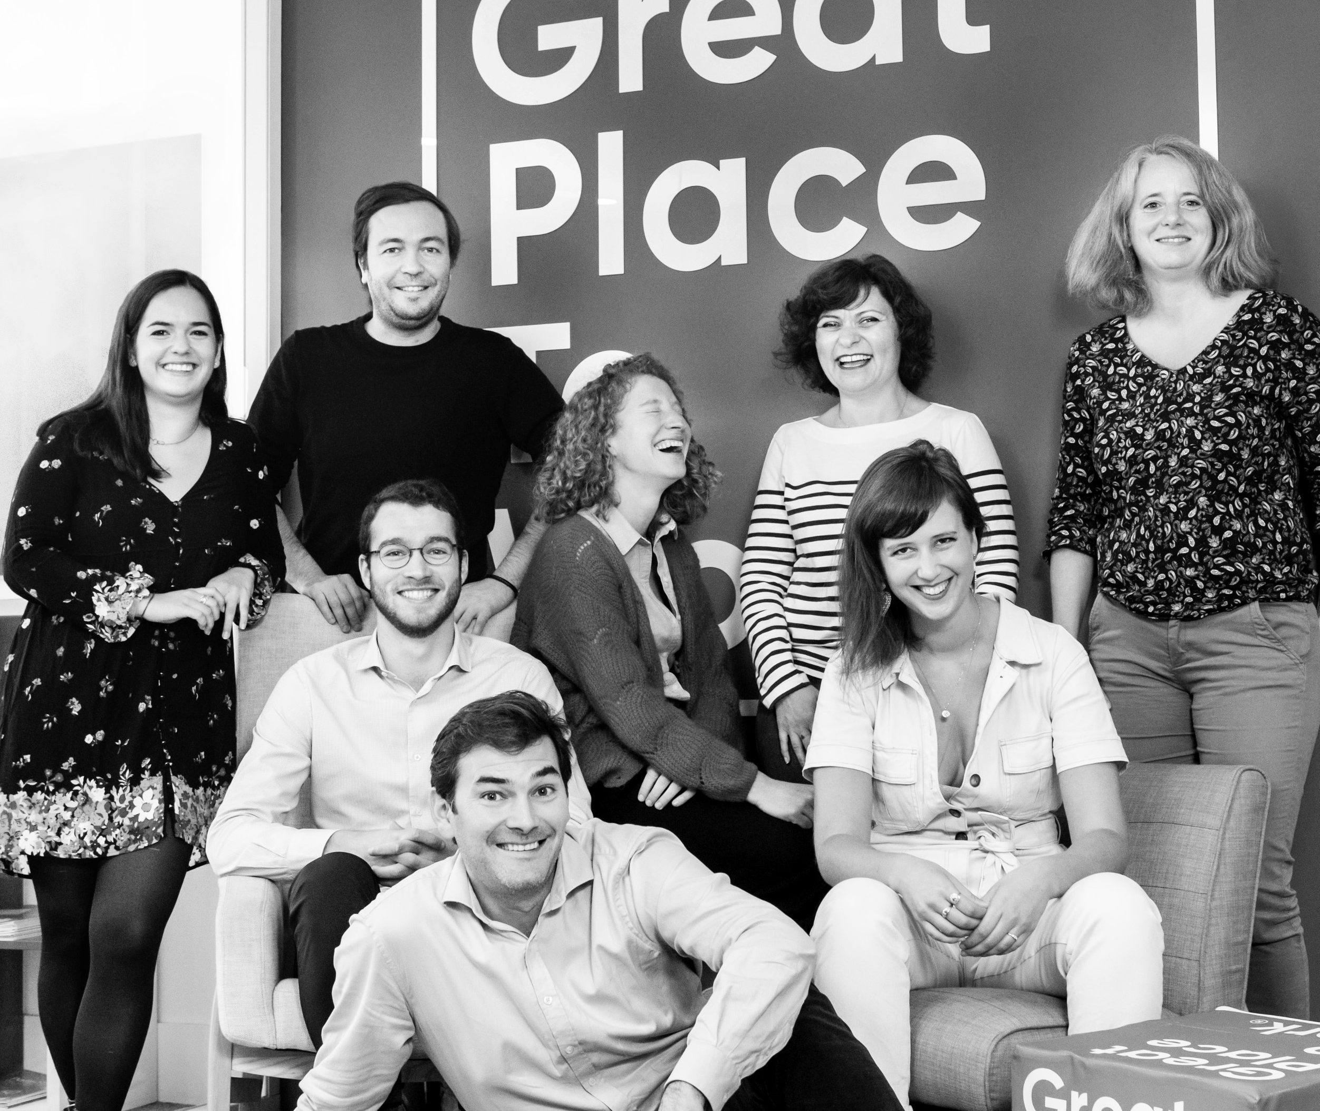




Your contact
Victoria Vaguet-Aubert
Key Accounts & Project Manager
victoria.vaguet-aubert@greatplacetowork.com
+ 33 6 27 87 50 33
Great Place to Work France
1, bis avenue de la République
75011 Paris
+33 (0)1 44 83 87 10
www.greatplaceotowork.fr
Twitter
Instagram
LinkedIn
YouTube

